Slide 1


Slide 2

Database Design
Trình bày: Nguyễn Văn Phúc

Slide 3

NỘI DUNG CHÍNH
Quan hệ giữa các bảng
Chuẩn hóa cơ sở dữ liệu (1NF, 2NF, 3NF)
Thực hành thiết kế cơ sở dữ liệu
1
2
3
4
5
6

Slide 4
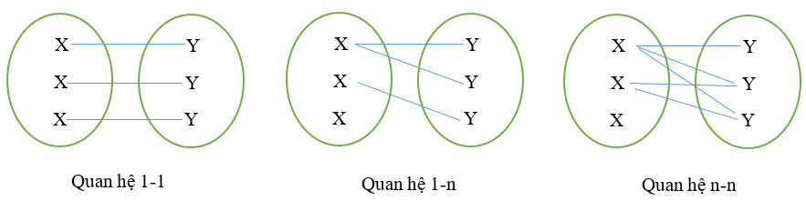
1. Quan hệ giữa các bảng
Khái niệm: Quan hệ trong cơ sở dữ liệu là sự liên kết giữa hai hay nhiều bảng.
Các kiểu quan hệ giữa các bảng:

Slide 5
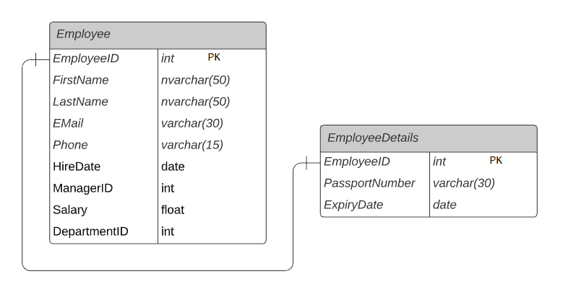
1. Quan hệ giữa các bảng
Các kiểu quan hệ giữa các bảng:
1-1: là quan hệ giữa 2 bảng, trong đó mỗi hàng (row) của bảng này có thể liên kết với duy nhất 1 hàng (row) của bảng còn lại.

Slide 6
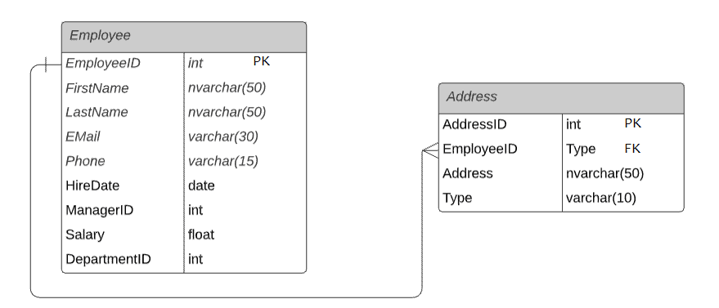
1. Quan hệ giữa các bảng
Các kiểu quan hệ giữa các bảng:
1-n: là quan hệ giữa 2 bảng, trong đó 1 hàng (row) của bảng này có thể liên kết với nhiều hàng (row) của bảng còn lại.

Slide 7
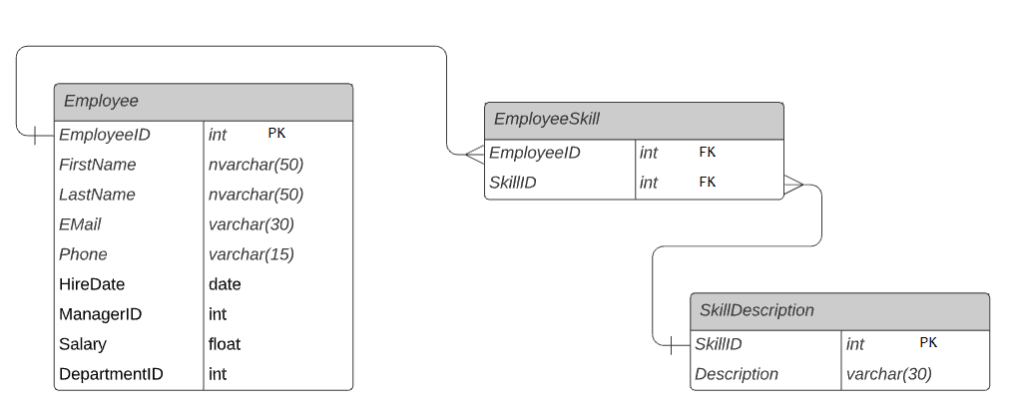
1. Quan hệ giữa các bảng
Các kiểu quan hệ giữa các bảng:
n-n: là quan hệ giữa 2 bảng trong đó 1 hàng (row) của bảng này có thể liên kết với 0, 1, hoặc nhiều hàng (row) của bảng kia và ngược lại.

Slide 8

1. Quan hệ giữa các bảng
Các kiểu quan hệ giữa các bảng:
Đệ quy (liên kết với chính bảng đó): Là quan hệ tồn tại giữa các hàng (row) trong cùng một bảng (quan hệ cha con, self relationship)
Ví dụ: Nhân viên – Quản lý, Danh mục địa chính, ...

Slide 9
1. Quan hệ giữa các bảng
Tạo quan hệ cùng lúc với tạo bảng:
CREATE TABLE Employee (
EmployeeID int NOT NULL PRIMARY KEY,
ManagerID int FOREIGN KEY REFERENCES employee (PersonID)
);
Tạo quan hệ cho bảng đã tồn tại:
ALTER TABLE Orders
ADD CONSTRAINT FK_PersonOrder
FOREIGN KEY (PersonID) REFERENCES Persons(PersonID);
Xóa quan hệ giữa các bảng:
ALTER TABLE Orders
DROP CONSTRAINT FK_PersonOrder;

Slide 10
2. Chuẩn hóa cơ sở dữ liệu
Khái niệm: Chuẩn hóa là quá trình tách bảng (phân rã) thành các bảng nhỏ hơn dựa vào các phụ thuộc hàm. Các dạng chuẩn hóa là các chỉ dẫn để thiết kế các bảng trong CSDL.
Mục đích của chuẩn hóa:
Loại bỏ các dư thừa dữ liệu
Tăng tốc độ truy vấn
Dữ liệu rõ ràng, dễ kiểm soát
Các dạng chuẩn hóa:
1NF
2NF
3NF
BCNF (Boyce Codd)

Slide 11
2. Chuẩn hóa cơ sở dữ liệu
1NF:
Một bảng (quan hệ) được gọi là ở dạng chuẩn 1NF nếu và chỉ nếu toàn bộ các miền giá trị của các cột có mặt trong bảng (quan hệ) đều chỉ chứa các giá trị nguyên tử (nguyên tố)
2NF: Một quan hệ ở dạng chuẩn 2NF nếu thỏa mãn 2 điều kiện:
Là 1NF
Các thuộc tính không khóa phải phụ thuộc hàm đầy đủ vào khóa chính
Ví dụ:
- Cho quan hệ R = (ABCD) , khoá là AB và tập phụ thuộc hàm F = {AB -> C, AB -> D} là quan hệ đạt chuẩn 2NF
- Cho quan hệ R = (ABCD) , khoá là AB và tập phụ thuộc hàm
F = {AB -> C, AB -> D, B -> DC} là quan hệ không đạt chuẩn 2NF vì có phụ thuộc hàm B -> DC là phụ thuộc hàm bộ phận (phụ thuộc hàm không đầy đủ) vào khoá.

Slide 12
2. Chuẩn hóa cơ sở dữ liệu
3NF: Một quan hệ ở dạng chuẩn 3NF nếu thỏa mãn 2 điều kiện:
Là 2NF
Các thuộc tính không khóa phải phụ thuộc trực tiếp vào khóa chính
Ví dụ:
- Cho quan hệ R = (ABCDGH, khoá là AB và tập phụ thuộc hàm F = {AB -> C, AB -> D, AB -> GH} là quan hệ đạt chuẩn 3NF
- Cho quan hệ R = (ABCDGH) , khoá là AB và tập phụ thuộc hàm
F = {AB -> C, AB -> D, AB -> GH, G -> DH} là quan hệ không đạt chuẩn 3NF vì có phụ thuộc hàm G ® DH là phụ thuộc hàm gián tiếp vào khoá
Chẩn BCNF: Một quan hệ ở dạng chuẩn BCNF nếu thỏa mãn 2 điều kiện:
Là 3NF
Không có thuộc tính khoá mà phụ thuộc hàm vào thuộc tính không khoá
Ví dụ:
- Cho quan hệ R = (ABCDGH, khoá là AB và tập phụ thuộc hàm F = {AB -> C, AB -> D, AB -> GH} là quan hệ đạt chuẩn BCNF
- Cho quan hệ R = (ABCDGH) , khoá là AB và tập phụ thuộc hàm
F = {AB -> C, AB -> D, AB -> GH, H -> B} là quan hệ không đạt chuẩn BCNF vì có thuộc tính khoá B phụ thuộc hàm vào thuộc tính không khoá H

Slide 13
2. Chuẩn hóa cơ sở dữ liệu
Yêu cầu: Thiết kế CSDL quản lí cửa hàng thuốc cần các thông tin sau:
DB(Mã hóa đơn, Ngày bán, Tổng tiền Hóa đơn, Mã khách hàng, Tên Khách hàng, Số ĐT Khách hàng, Mã Nhân viên, Số CMT của NV, Tên NV, Địa chỉ NV, Số ĐT Nhân viên, Mã thuốc, Tên thuốc, Công dụng, Ngày SX, Hạn SD, Số lượng, Thành tiền).
Các phụ thuộc hàm:
Mã hóa đơn, Mã khách hàng, Mã nhân viên, Mã thuốc, xác định duy nhất 1 hóa đơn, 1 khách hàng, 1 NV, 1 loại thuốc.
Một hóa đơn có thể có nhiều thuốc nhưng chỉ do một người mua và một nhân viên bán.
Số CMT của NV -> Tên NV, Địa chỉ NV

Slide 14
2. Chuẩn hóa cơ sở dữ liệu
1NF - Loại bỏ nhóm lặp và loại bỏ các thuộc tính tính toán.
Cần loại 2 thuộc tính tính toán sau: Tổng tiền hóa đơn và thành tiền. Vì đây chính là dữ liệu dư thừa.
Hóa đơn(Mã hóa đơn, Ngày bán, Mã khách hàng, Tên Khách hàng, Số ĐT Khách hàng, Mã Nhân viên, Số CMT của NV, Tên NV, Địa chỉ NV, Số ĐT NV)
Hóa đơn - Thuốc(Mã hóa đơn, Mã thuốc, Tên thuốc, Công dụng, Ngày SX, Hạn SD, Số lượng)

Slide 15
2. Chuẩn hóa cơ sở dữ liệu
2NF - Loại bỏ các phụ thuộc hàm không hoàn toàn vào khóa chính
Quan hệ Hóa đơn chỉ có khóa đơn nên quan hệ này đã ở 2NF.
Xét quan hệ Hóa đơn - Thuốc : Tên thuốc, Công dụng, Ngày SX, Hạn SD chỉ phụ thuộc vào Mã thuốc mà không phụ thuộc vào toàn khóa nên quan hệ này được tách làm 2 quan hệ sau:
Hóa đơn - Thuốc(Mã hóa đơn, Mã thuốc, Số lượng)
Thuốc(Mã thuốc, Tên thuốc, Công dụng, Ngày SX, Hạn SD)
Như vậy, ở dạng 2NF ta có 3 quan hệ:
Hóa đơn(Mã hóa đơn, Ngày bán, Mã khách hàng, Tên Khách hàng, Số ĐT Khách hàng, Mã Nhân viên, Số CMT của NV, Tên NV, Địa chỉ NV, Số ĐT NV)
Hóa đơn - Thuốc(Mã hóa đơn, Mã thuốc, Số lượng)
Thuốc(Mã thuốc, Tên thuốc, Công dụng, Ngày SX, Hạn SD)

Slide 16
2. Chuẩn hóa cơ sở dữ liệu
3NF - Loại bỏ các phụ thuộc hàm bắc cầu vào khóa chính
Ở quan hệ Hóa đơn, ta thấy Tên Khách hàng, Số ĐT Khách hàng chỉ phụ thuộc Mã khách hàng. Số CMT của NV, Tên NV, Địa chỉ NV chỉ phụ thuộc mã nhân viên. Do đó tách quan hệ này thành 3 quan hệ sau:
Hóa đơn(Mã hóa đơn, Ngày bán, Mã khách hàng, Mã Nhân viên)
Khách hàng(Mã khách hàng, Tên Khách hàng, Số ĐT Khách hàng)
Nhân viên(Mã Nhân viên, Số CMT của NV, Tên NV, Địa chỉ NV, Số ĐT NV)
Như vậy, ở 3NF, chúng ta có 5 quan hệ sau:
Hóa đơn(Mã hóa đơn, Ngày bán, Mã khách hàng, Mã Nhân viên)
Khách hàng(Mã khách hàng, Tên Khách hàng, Số ĐT Khách hàng)
Nhân viên(Mã Nhân viên, Số CMT của NV, Tên NV, Địa chỉ NV, Số ĐT NV)
Hóa đơn - Thuốc(Mã hóa đơn, Mã thuốc, Số lượng)
Thuốc(Mã thuốc, Tên thuốc, Công dụng, Ngày SX, Hạn SD)

Slide 17
3. Thực hành thiết kế Cơ sở dữ liệu
Quy trình thiết kế cơ sở dữ liệu:
1
Xác định các thành phần dữ liệu
2
Phân chia thông tin vào các bảng, cột của cơ sở dữ liệu
3
Chỉ định khóa chính, khóa ngoại, thiết lập mối quan hệ giữa các bảng
4
Chuẩn hóa cơ sở dữ liệu

Slide 18
3. Thực hành thiết kế Cơ sở dữ liệu
Bài tập: Tạo CSDL quản lí cửa hàng thuốc
Hóa đơn(Mã hóa đơn, Ngày bán, Mã khách hàng, Mã Nhân viên)
Khách hàng(Mã khách hàng, Tên Khách hàng, Số ĐT Khách hàng)
Nhân viên(Mã Nhân viên, Số CMT của NV, Tên NV, Địa chỉ NV, Số ĐT NV)
Hóa đơn - Thuốc(Mã hóa đơn, Mã thuốc, Số lượng)
Thuốc(Mã thuốc, Tên thuốc, Công dụng, Ngày SX, Hạn SD)

Slide 19


